Slide 1
Музыкально – литературная композиция по сказкам А.С.Пушкина воспитатель подготовительной группы Фельзинг Л.В. Музыкальный руководитель Дрис О.Т.
Муниципальное казенное дошкольное образовательное учреждение № 4 детский сад «Светлячок» Чистоозерного района Новосибирской области

Slide 2
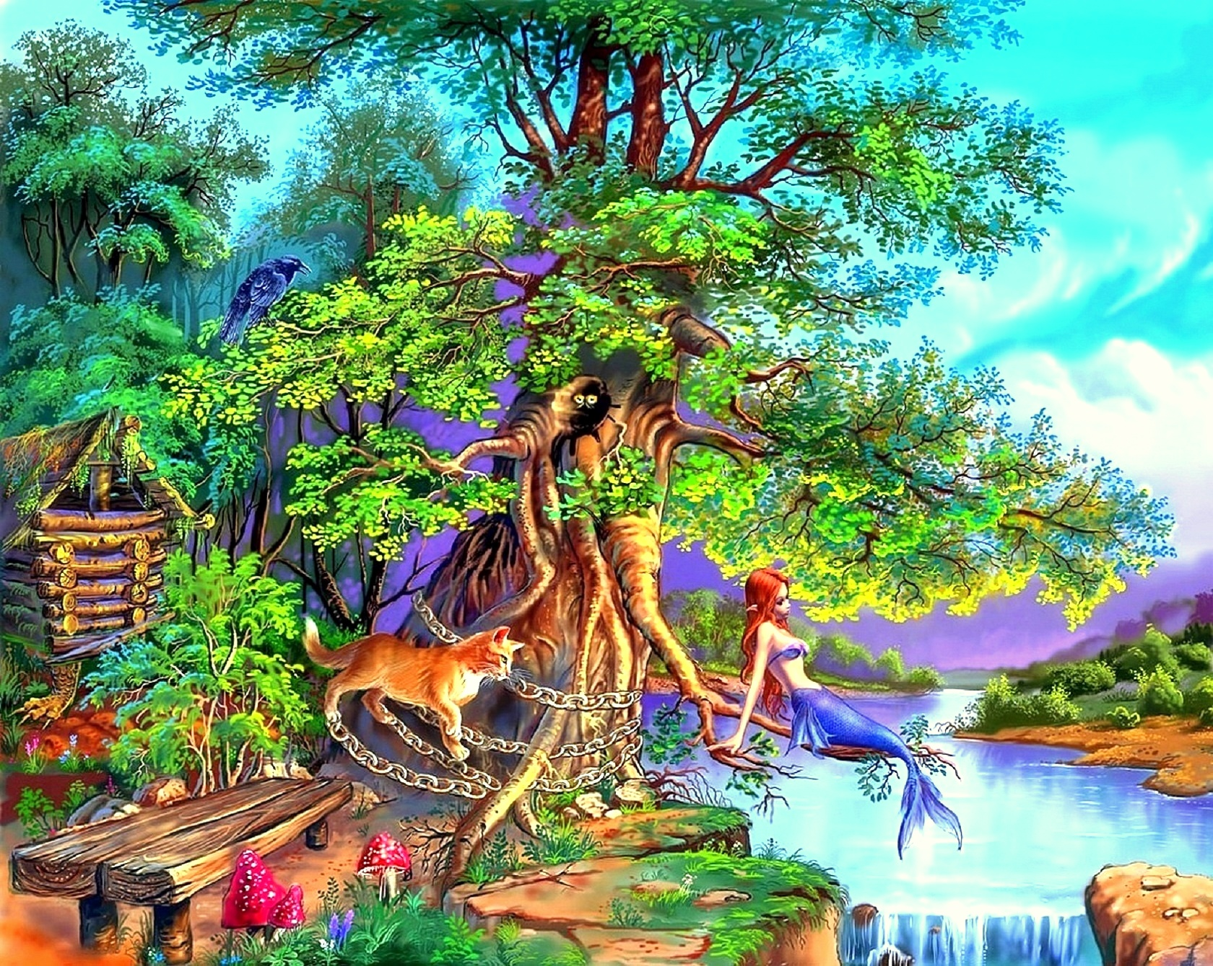

Slide 3
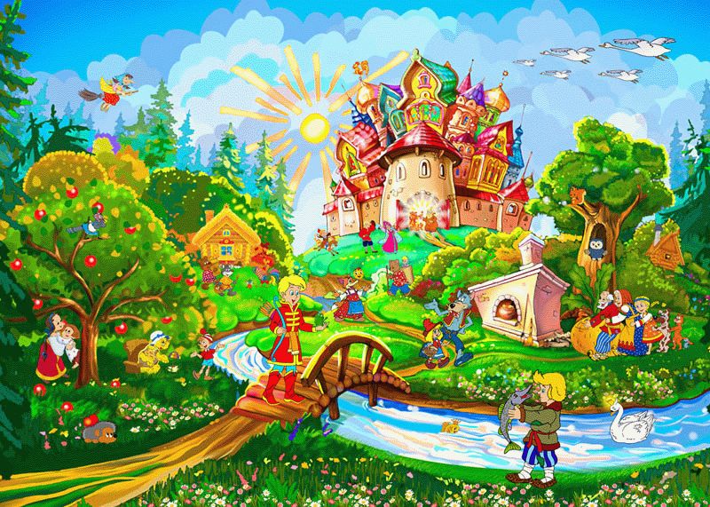

Slide 4
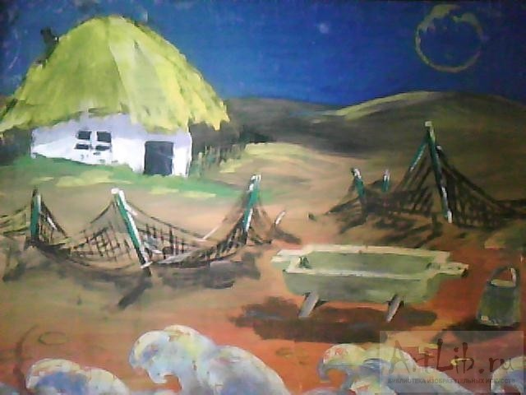

Slide 5
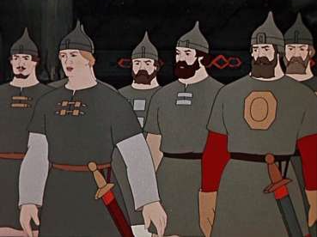

Slide 6
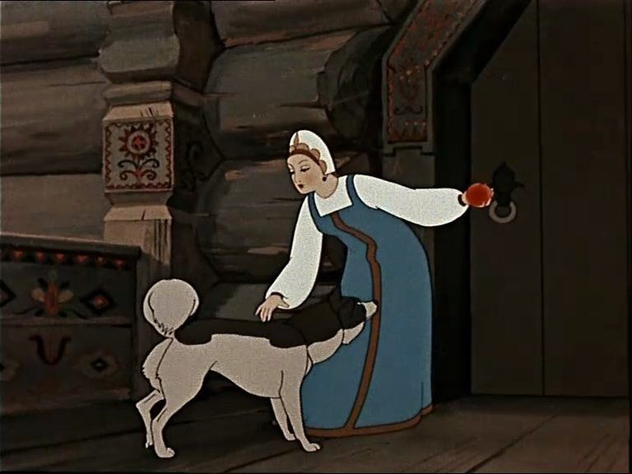

Slide 7
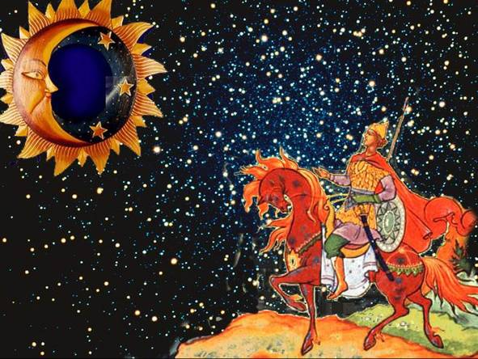

Slide 8
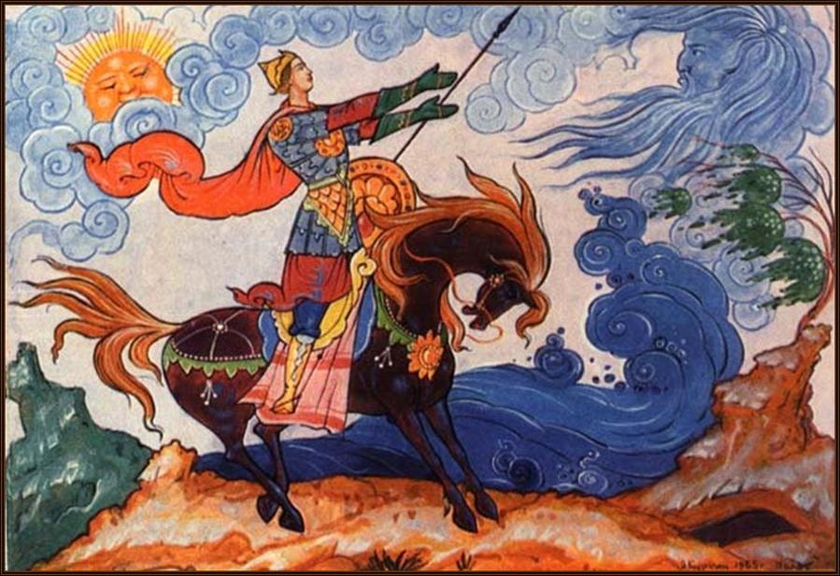

Slide 9
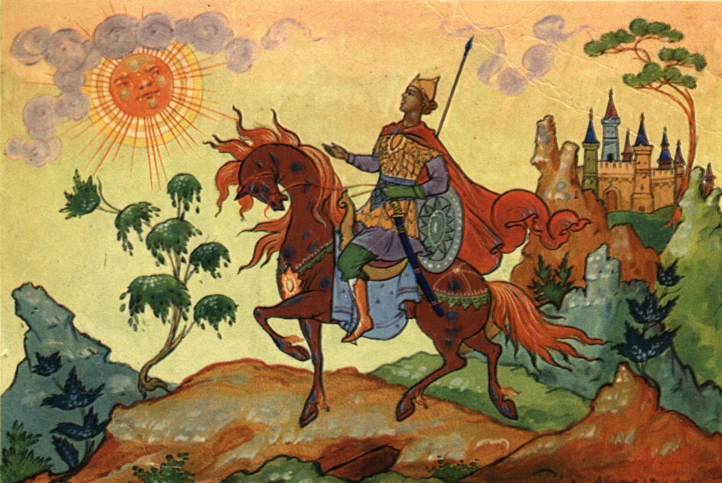

Slide 10
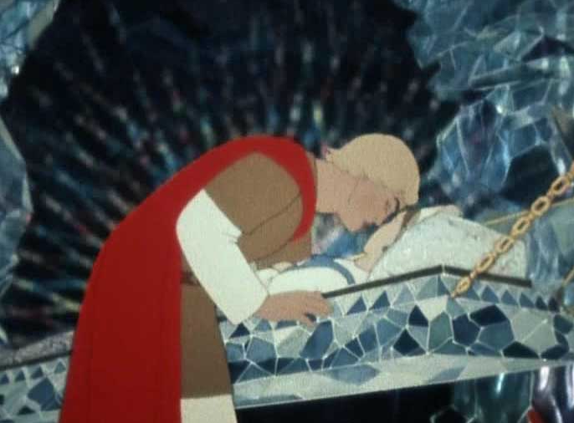

Slide 11
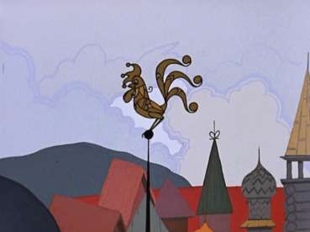

Slide 12
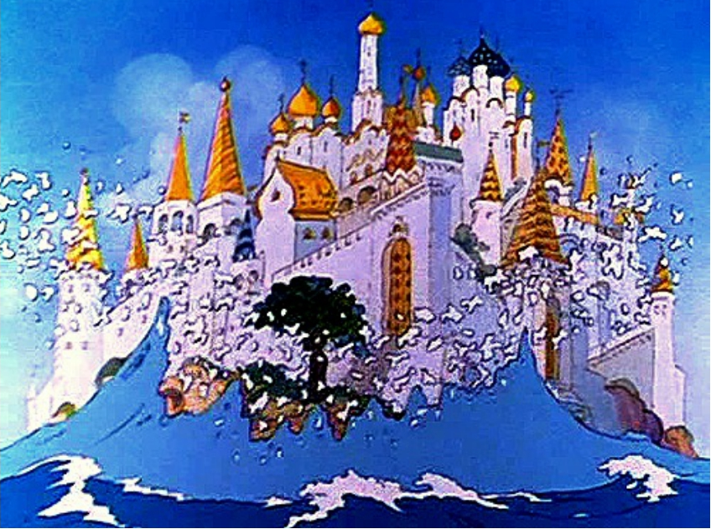

Slide 13
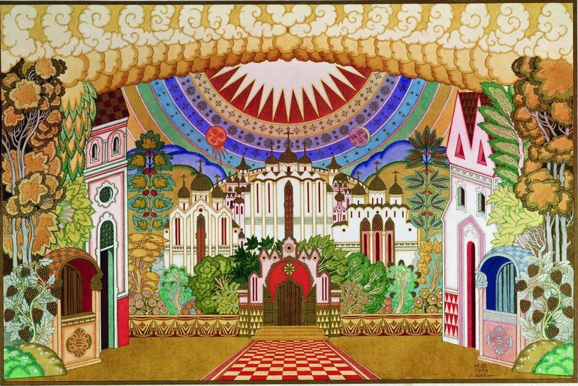

Slide 14
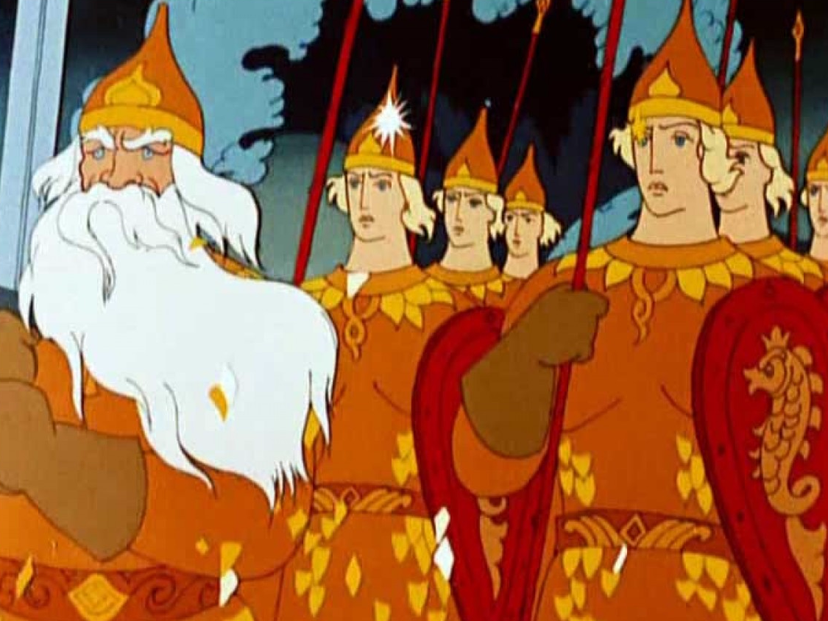

Slide 15
